Slide 1

Trường THCS ………………… Họ và tên giáo viên Tổ KHXH …………………….. Tuần 18,19 Tiết 53,54,56
Bài 13. BẮC TRUNG BỘ
Môn học: Phân môn Địa lí, lớp 9
Thời gian thực hiện: 3 tiết

Slide 2
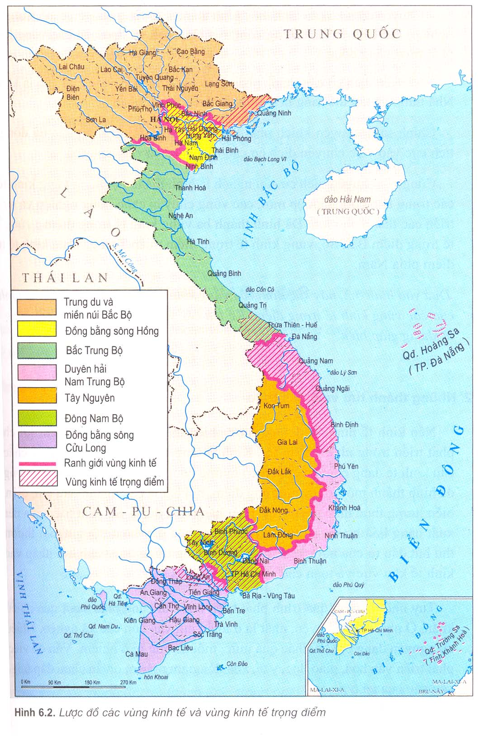
Dựa vào lược đồ, xác định các vùng kinh tế của nước ta?
Bắc Trung Bộ
Bản đồ các vùng kinh tế của nước ta

Slide 3
I. Mục tiêu
1. Năng lực
– Năng lực chung: Giao tiếp và hợp tác, năng lực ngôn ngữ, giải quyết vấn đề và sáng tạo, tự chủ và tự học.
– Năng lực địa lí: Năng lực nhận thức khoa học Địa lí, tìm hiểu và sử dụng công cụ địa lí, vận dụng kiến thức và kĩ năng địa lí đã học.
– Xác định được trên bản đồ vị trí địa lí và phạm vi lãnh thổ của Bắc Trung Bộ.
– Trình bày được đặc điểm phân hoá của tự nhiên và giải thích ảnh hưởng của tự nhiên đến sự hình thành cơ cấu kinh tế của Bắc Trung Bộ.
– Trình bày và giải thích được đặc điểm phân bố dân cư ở Bắc Trung Bộ.
– Phân tích được sự phát triển và phân bố kinh tế ở Bắc Trung Bộ.
– Phân tích được thế mạnh về du lịch, vấn đề phát triển kinh tế biển ở Bắc Trung Bộ.
2. Phẩm chất
– Trách nhiệm: Tích cực chủ động trong các hoạt động học.
– Chăm chỉ: Sẵn sàng học hỏi và giúp đỡ mọi người.
II. Thiết bị dạy học và học liệu
1. Chuẩn bị của GV
– Chuẩn bị giấy A0, bút viết bảng nhóm.
– Bản đồ tự nhiên Bắc Trung Bộ.
– Bản đồ kinh tế Bắc Trung Bộ.
– Bản đồ hành chính Việt Nam
– Máy tính, máy chiếu.
2. Chuẩn bị của HS
SGK Lịch sử và Địa lí 9 – bộ sách Chân trời sáng tạo, tập ghi bài.
III. Tiến trình dạy học

Slide 4
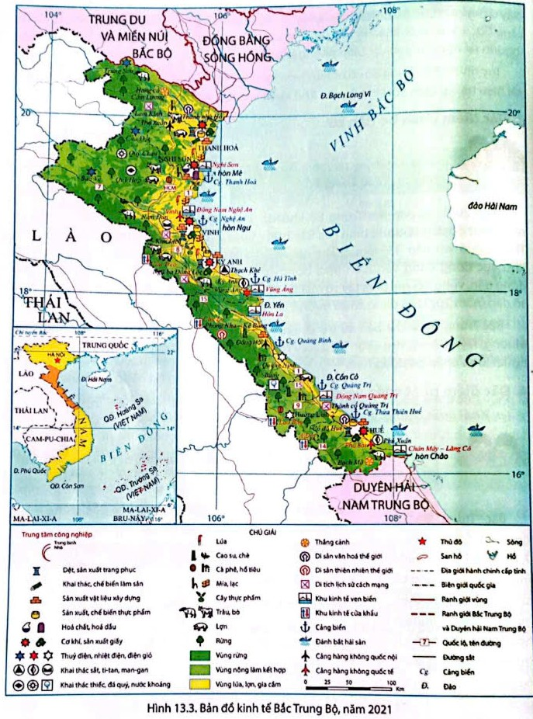
Bài 13. BẮC TRUNG BỘ
1. VỊ TRÍ ĐỊA LÍ VÀ PHẠM VI LÃNH THỔ.
? Dựa vào lược đồ xác định vị trí địa lý vùng Bắc trung bộ.
? Kể tên các tỉnh trong vùng.

Slide 5
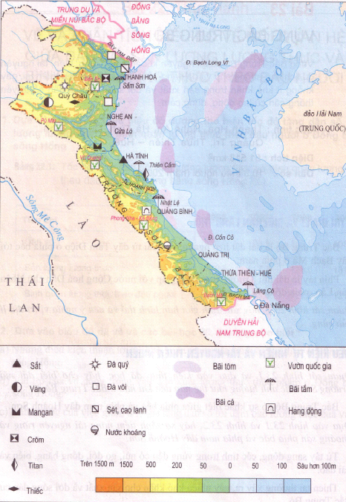
Lược đồ tự nhiên Bắc Trung Bộ

Slide 6
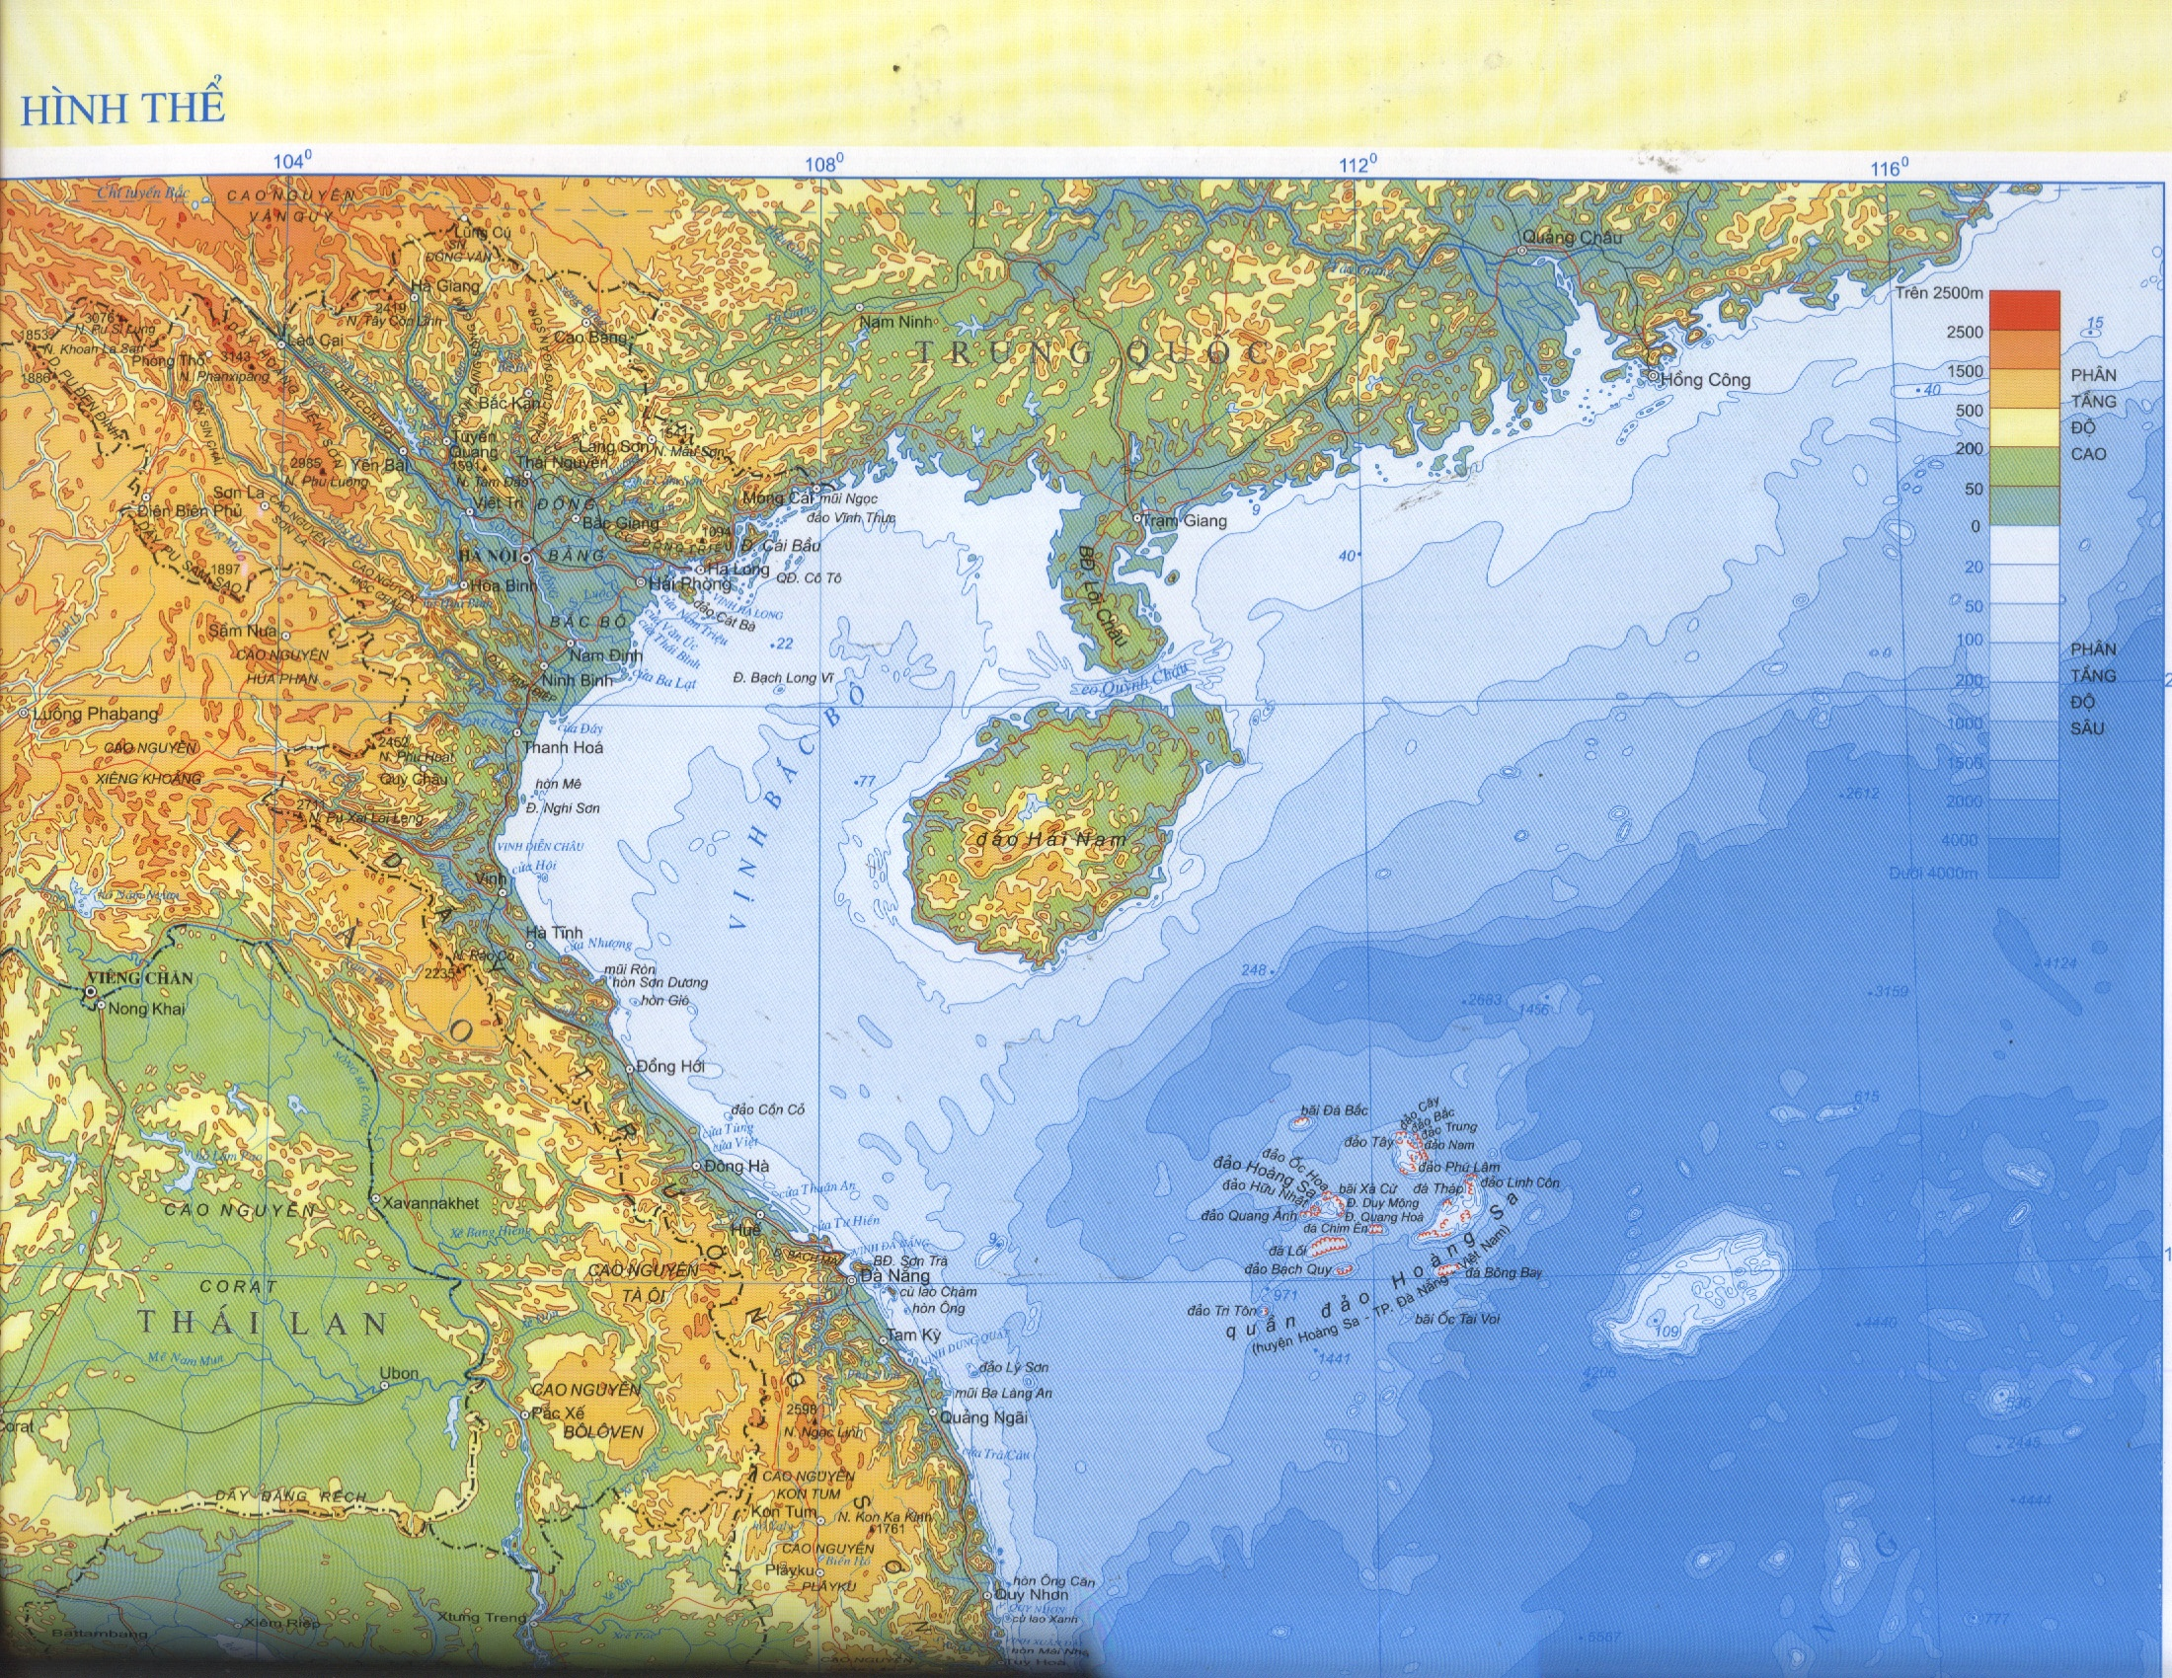
Dãy Tam Điệp
Dãy Trường Sơn Bắc
L à o
BIỂN ĐÔNG
Dãy Bạch Mã

Slide 7
1. VỊ TRÍ ĐỊA LÍ VÀ PHẠM VI LÃNH THỔ.
? Nêu ý nghĩa vị trí địa lý của vùng.

Slide 8
I. VỊ TRÍ ĐỊA LÍ VÀ GIỚI HẠN LÃNH THỔ.
Bắc Trung Bộ có lãnh thổ hẹp ngang, kéo dài từ Bắc xuống nam, gồm 6 tỉnh:….
Diện tích 51,2 nghìn km², chiếm 15,5% diện tích cả nước.
Có vùng biển rộng lớn, bờ biển dài và nhiều đảo.
Tiếp giáp: Giáp Trung du và miền núi Bắc Bộ, Đồng bằng sông Hồng, giáp Lào, giáp Biển Đông.
Ý nghĩa:
+ Thuận lợi cho việc kết nối với các khu vực phía bắc và phía nam đất nước.
+ Thuận lợi cho việc giao lưu kinh tế với các nước trong khu vực và trên thế giới.

Slide 9
2. ĐẶC ĐIỂM ĐIỀU KIỆN TỰ NHIÊN VÀ TÀI NGUYÊN THIÊN NHIÊN
THẢO LUẬN 5 PHÚT
Dựa vào hình 13.1, hình 13.2 và thông tin trong bài, hãy:
Trình bày đặc điểm phân hóa tự nhiên của Bắc Trung Bộ.
Giải thích ảnh hưởng của tự nhiên đến sự hình thành cơ cấu kinh tế của Bắc Trung Bộ.

Slide 10
2. ĐẶC ĐIỂM ĐIỀU KIỆN TỰ NHIÊN VÀ TÀI NGUYÊN THIÊN NHIÊN
Địa hình và đất:
+ Phía tây: Đồi núi, đất feralit, thuận lợi cho phát triển lâm nghiệp, trồng rừng, cây công nghiệp lâu năm, chăn nuôi gia súc.
+ Phía đông: Đồng bằng, đất phù sa và đất cát ven biển, thuận lợi cho nông nghiệp, trồng cây lương thực, cây công nghiệp hàng năm, nuôi trồng thủy sản.

Slide 11
Gió tây nam
Gió đông bắc
- Khí hậu:
Dãy Trường Sơn Bắc
Lược đồ tự nhiên vùng Bắc Trung Bộ

Slide 12


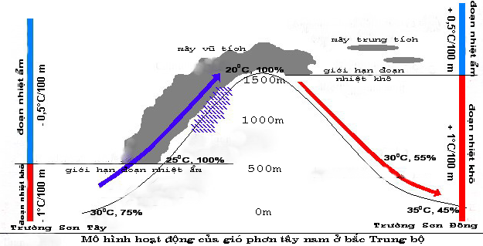





Slide 13
mm
⁰C
Gió tây nam
Gió đông bắc
Đồng Hới
Đồng Hới

Slide 14
- Khí hậu: Nhiệt đới gió mùa, có mùa đông lạnh.
+ Đầu hạ khô, nóng.
+ Cuối hạ mưa lớn.
Khí hậu ảnh hưởng đến tính mùa vụ và phân bố, đa dạng cơ cấu cây trồng.

Slide 15
Nước:
+ Sông ngòi thường ngắn và dốc có giá trị thủy điện, giao thông thủy, du lịch.
+ Nước ngầm, nước khoáng có giá trị cho sản xuất, sinh hoạt và du lịch.

Slide 16
- Rừng: Khá lớn với 3,1 triệu ha, cung cấp gỗ cho công nghiệp chế biến và xuất khẩu, phòng hộ và bảo vệ đa dạng sinh học.

Slide 17
- Biển, đảo: Bờ biển dài, vùng biển rộng thuận lợi phát triển tổng hợp các ngành kinh tế biển, đảo: giao thông vận tải biển, du lịch, khai thác khoáng sản biển, khai thác, nuôi trồng và chế biến hải sản.

Slide 18
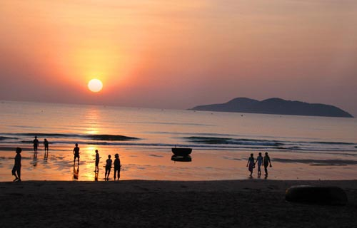
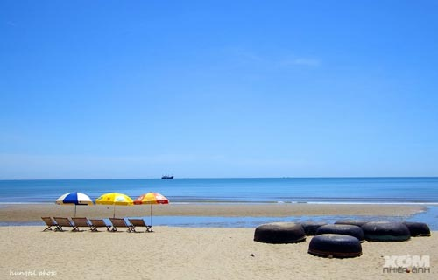
Bãi tắm
Cửa Lò – Nghệ An

Slide 19
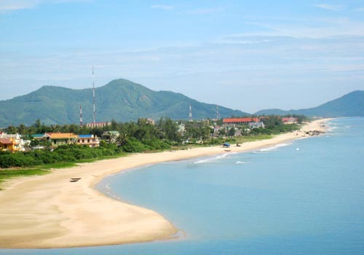
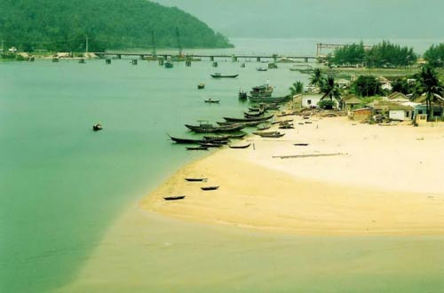
Bãi tắm Lăng Cô
(Thừa Thiên – Huế)

Slide 20
Khó khăn: Có nhiều thiên tai như: bão, lũ quét, sạt lở đất, hạn hán,…hiện tượng biến đổi khí hậu.

Slide 21
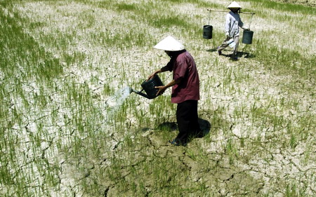
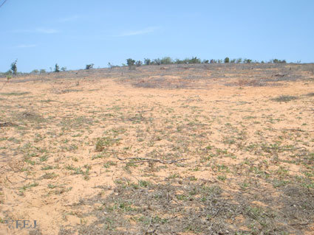
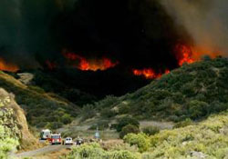
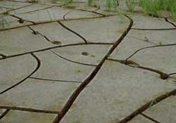
HẠN HÁN
CHÁY RỪNG

Slide 22
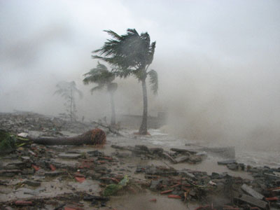
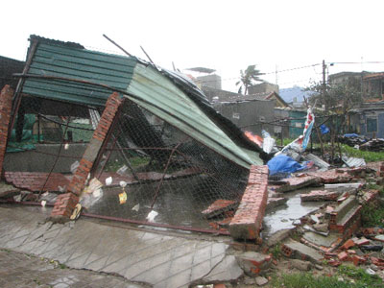
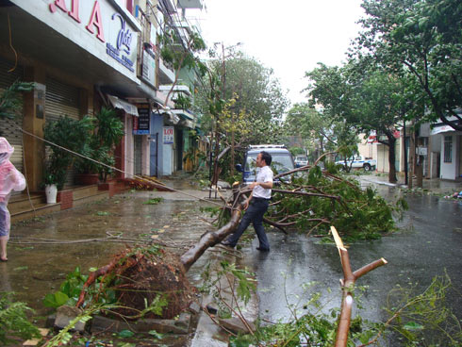
H×nh ¶nh vÒ t¸c h¹i cña
bão, lò lôt ë MiÒn Trung

Slide 23
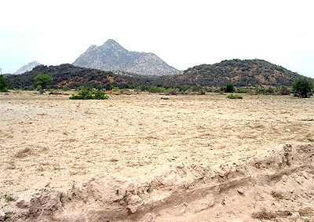
C¸t lÊn

Slide 24
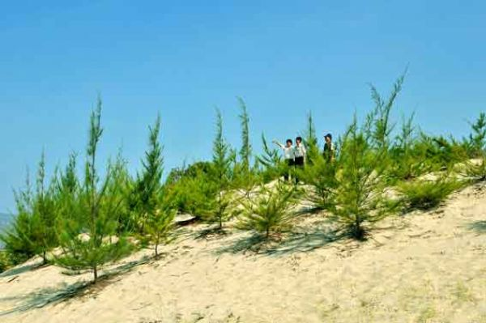
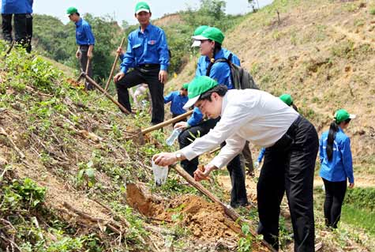
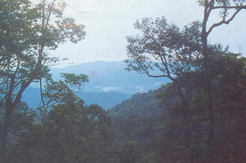
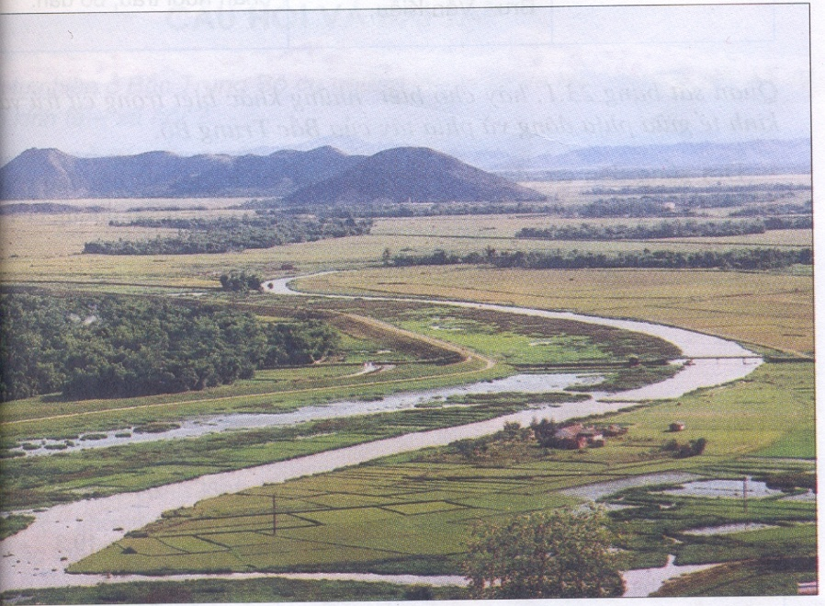
Hãy cho biết những giải pháp nào để khắc phục các khó khăn về tự nhiên ở Bắc Trung Bộ?

Slide 25
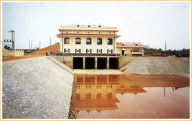
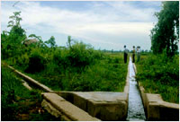
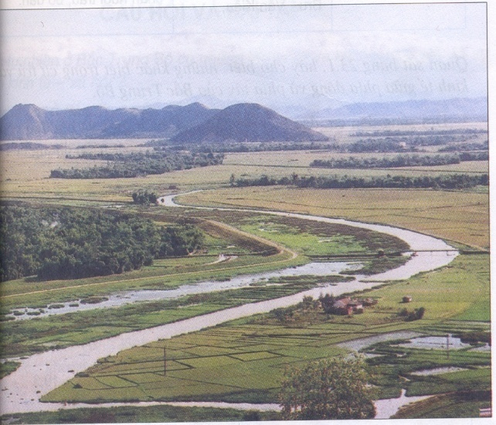
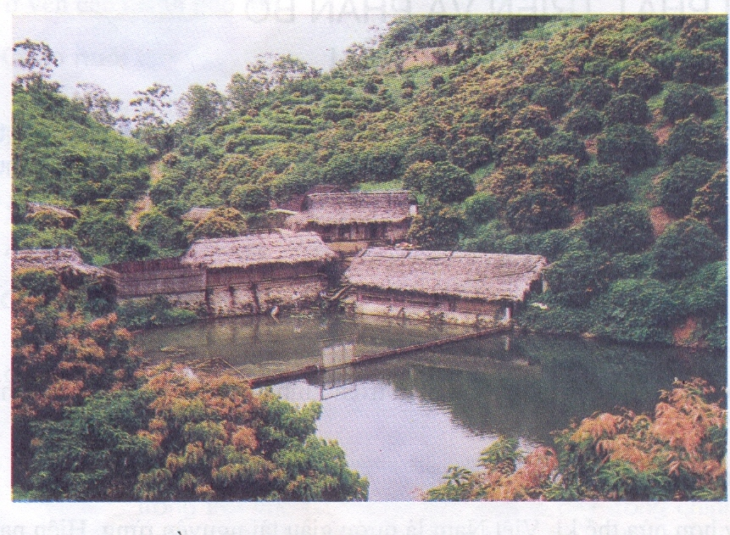
Hệ thống thủy lợi, thủy điện, trồng rừng, bảo vệ rừng và phát triển mô hình nông-lâm kết hợp.

Slide 26
3. ĐẶC ĐIỂM PHÂN BỐ DÂN CƯ
Dựa vào thông tin trong bài, hãy trình bày và giải thích đặc điểm phân bố dân cư ở Bắc Trung Bộ.

Slide 27
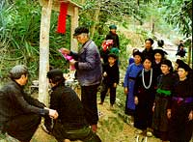
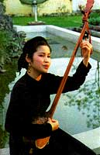
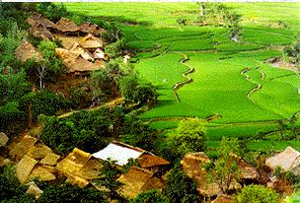
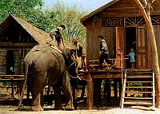
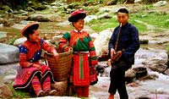
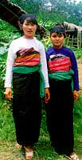
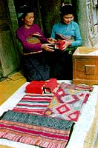
Dân tộc Tày
(1)
Bản người Thái
(2)
Dân tộc Mông.
(3)
Dân tộc Mường.

Slide 28
Một số khác biệt trong cư trú và hoạt động kinh tế ở Bắc Trung Bộ
Khu vực | Các dân tộc | Hoạt động kinh tế
Đồng bằng ven biển phía đông | Chủ yếu là người kinh | Sản xuất lương thực, cây công nghiệp hàng năm, đánh bắt và nuôi trồng thủy sản. Sản xuất công nghiệp, thương mại, dịch vụ.
Miền núi, gò đồi phía tây | Chủ yếu là các dân tộc: Thái, Mường, Tày, Mông, Bru-vân Kiều… | Nghề rừng, trồng cây công nghiệp, canh tác trên nương rẫy, chăn nuôi trâu, bò đàn.
Quan sát bảng hãy cho biết những khác biệt trong cư trú và hoạt động kinh tế giữa phía đông và phía tây của Bắc Trung Bộ.
Qua đó em có nhận xét gì về đặc điểm dân cư, xã hội của vùng Bắc Trung Bộ?

Slide 29
3. ĐẶC ĐIỂM PHÂN BỐ DÂN CƯ
Số dân khoảng 11,2 triệu người, chiếm 11,3% số dân cả nước.
Mật độ dân số trung bình là 218 người/km², cao nhất là tỉnh Thanh Hóa, thấp nhất là tỉnh Quảng Bình.
Phân bố dân cư không đều giữa phía tây và phía đông (phía đông mật độ cao hơn phía tây), giữa thành thị và nông thôn (thành thị 25% dân số, nông thôn 75% dân số).
Các dân tộc như Thái, Mường, Tày, HMông, Bru-Vân Kiều,… ở phía tây. Người Kinh ở phía đông.

Slide 30
4. Đặc điểm phát triển và phân bố kinh tế
a) Khái quát chung
Cơ cấu và tốc độ tăng trưởng GRDP của Bắc Trung Bộ, giai đoạn 2015 - 2021
Dựa vào hình 13.3, bảng số liệu và thông tin trong bài, hãy nhận xét tốc độ tăng trưởng và cơ cấu kinh tế Bắc Trung Bộ.
Năm | 2015 | 2021
Cơ cấu GRDP (giá hiện hành) | 100 | 100
Nông nghiệp, lâm nghiệp, thủy sản | 22,5 | 18,5
Công nghiệp và xây dựng | 28,5 | 37,7
Dịch vụ | 43,0 | 37,4
Thuế sản phẩm trừ trợ cấp sản phẩm | 6,0 | 6,4
Tốc độ tang trưởng GRDP (giá so sánh) | 4,0 | 10,0
Nguồn: Cục Thống kê các tỉnh Bắc Trung Bộ, năm 2016 và 2022
- Quy mô GRDP chiếm 7,1% GDP cả nước (năm 2021) và đang chuyển dịch theo hướng công nghiệp hóa, hiện đại hóa.
- Tỉ trọng ngành công nghiệp – xây dựng, dịch vụ tăng trong cơ cấu GRDP.
- Hình thành nên các khu công nghiệp, khu kinh tế cửa khẩu, khu kinh tế biển, vùng sản xuất nông nghiệp tập trung,…

Slide 31
b) Phát triển công nghiệp
Dựa vào hình 13.3 và thông tin trong bài, hãy:
Kể tên các ngành công nghiệp của Bắc Trung Bộ.
Trình bày sự phát triển công nghiệp Bắc Trung Bộ
Công nghiệp có những bước phát triển mới, phù hợp với chiến lược công nghiệp hóa, hiện đại hóa đất nước.
Công nghiệp có sự phát triển rõ rệt.
Các ngành công nghiệp ngày càng hướng đến công nghệ cao, tạo ra sản phẩm chất lượng và giá trị như lọc dầu; vật liệu xây dựng,…
Hình thành các khu kinh tế biển, các khu công nghiệp như Bỉm Sơn, Hoàng Mai, Phú Bài.

Slide 32
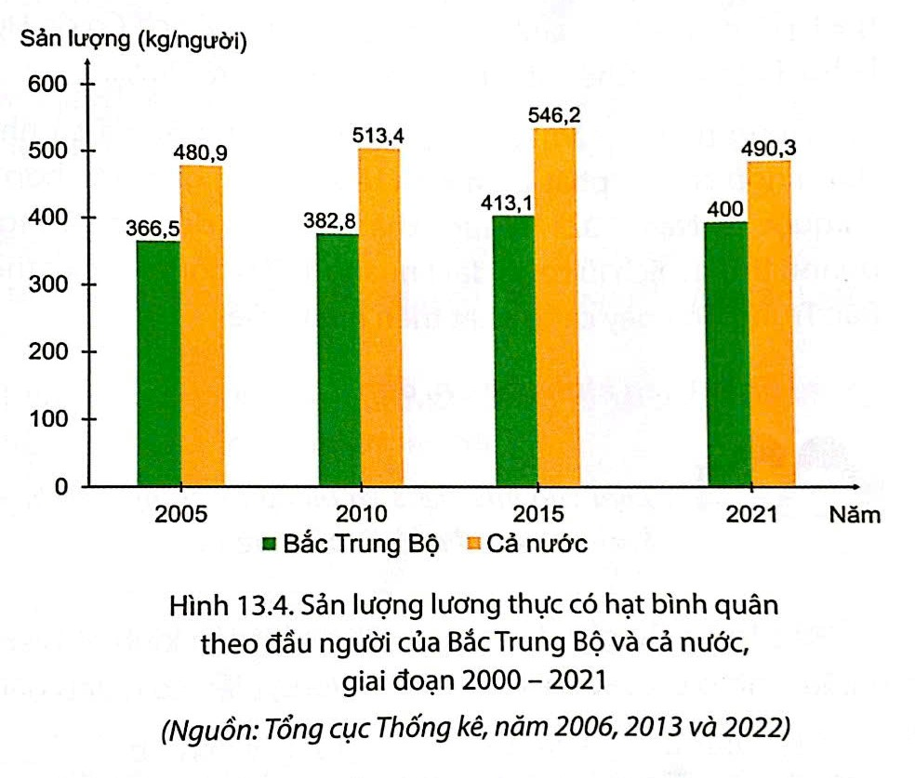
c) Phát triển nông, lâm nghiệp
Dựa vào hình 13.4 nhận xét lương thực có hạt bình quân đầu người thời kì 2005-2021 của Bắc Trung Bộ so với cả nước?
Sản lượng lương thực có hạt bình quân đầu người của Bắc Trung Bộ thấp so với cả nước.
Sản lượng lương thực có hạt bình quân đầu người tăng, nhưng từ năm 2015-2021 giảm 13,1 kg/người.

Slide 33
NHÓM CẶP 3 PHÚT
Dựa vào hình 13.3 và thông tin trong bài, hãy phân tích sự phát triển và phân bố nông nghiệp, lâm nghiệp ở Bắc Trung Bộ.
Nông nghiệp:
+ Được đầu tư theo chiều sâu, đẩy mạnh thâm canh, tăng năng suất.
+ Phân bố:
Lúa: dải đồng bằng ven biển Thanh Hóa, Nghệ An, Hà Tỉnh.
Cây công nghiệp hàng năm: vùng đất cát pha ven biển.
Cây công nghiệp lâu năm, cây ăn quả: vùng núi, gò đồi phía tây.
Chăn nuôi trâu, bò đàn được phát triển mạnh, đặc biệt là bò sữa ở Thanh Hóa, Nghệ An.

Slide 34
NHÓM CẶP 3 PHÚT
Dựa vào hình 13.3 và thông tin trong bài, hãy phân tích sự phát triển và phân bố nông nghiệp, lâm nghiệp ở Bắc Trung Bộ.
Lâm nghiệp:
+ Tổng diện tích rừng chiếm 57,4% tổng diện tích tự nhiên, cao hơn trung bình cả nước.
+ Các hoạt động được chú ý triển khai:
Bảo vệ rừng, cấm khai thác rừng tự nhiên, thành lập các khu bảo tồn, trồng rừng phòng hộ.
Khai thác, chế biến kết hợp với trồng và tu bổ rừng.
Phát triển mô hình nông – lâm – kết hợp, canh tác trên đất dốc.

Slide 35
d) Phát triển du lịch
Dựa vào hình 13.3 và thông tin trong bài, hãy phân tích thế mạnh về du lịch ở Bắc Trung Bộ.
- Bắc Trung Bộ có tiềm năng lớn trong phát triển du lịch nhờ vị trí thuận lợi và nguồn tài nguyên du lịch hấp dẫn, đặc sắc.
+ Tài nguyên du lịch tự nhiên: hệ thống hang động (Phong Nha – Kẻ Bàng), bãi biển đẹp (Sầm Sơn, Cửa Lò, Thiên Cầm,…), khu dự trữ sinh quyển, vườn quốc gia (Tây Nghệ An, Bến En,…).
+ Tài Nguyên du lịch văn hóa: Thành nhà Hồ, Quần thể Di tích Cố đô Huế, Nhã nhạc cung đình Huế, lễ hội Điện Hòn Chén, làng nghề đúc đồng Trà Đúc,…
- Du lịch Bắc Trung Bộ có bước phát triển mạnh, đóng góp cho sự phát triển kinh tế, mở rộng giao lưu, hợp tác với các vùng trong nước và quốc tế.

Slide 36
e) Phát triển kinh tế biển, đảo
Dựa vào hình 13.3 và thông tin trong bài, hãy phân tích vấn đề phát triển kinh tế biển, đảo ở Bắc Trung Bộ.
- Bắc Trung Bộ có tiềm năng để phát triển kinh tế biển, đảo với đường bờ biển dài, nhiều vịnh biển, các bãi biển đẹp và vùng biển có nhiều bãi cá, tôm.
- Các hoạt động khai thác, nuôi trồng và chế biển hải sản; giao thông vận tải biển; du lịch biển; khai thác khoáng sản biển;… ngày càng phát triển.
- Khó khăn: Thiên tai, biến đổi khí hậu (nhiệt độ tăng, nước biển dâng,…), vấn đề môi trường biển (rác thải nhựa, chất thải rắn,…)

Slide 37
e) Phát triển kinh tế biển, đảo
Trong tương lai, để khai thác tốt kinh tế biển Bắc Trung Bộ cần có những giải pháp nào?
- Phát triển các ngành kinh tế biển, đảo sử dụng bền vững tài nguyên, bảo vệ hệ sinh thái như công nghệ sinh học biển, du lịch biển.
- Khuyến khích khai thác hải sản xa bờ, phát triển nuôi trồng hải sản ở khu vực ven biển; đầu tư hạ tầng, tăng cường ứng dụng công nghệ kĩ thuật trong khai thác, nuôi trồng, chế biến hải sản.
- Đầu tư phát triển hệ thống cảng biển liên vùng, quốc tế; trung tâm du lịch nghỉ dưỡng chất lượng cao; mở rộng giao lưu, hợp tác phát triển các hoạt động kinh tế biển, đảo giữa các vùng trong nước và khu vực.

Slide 38
Đẩy mạnh công tác nghiên cứu, dự báo để phòng, chóng thiên tai và ứng phó với biến đổi khí hậu, nhất là nước biển dâng, xây dựng các điểm neo đậu tránh bão ở các vịnh, vùng cửa sông và đảo ven bờ.
Tăng cường quản lí tổng hợp tài nguyên, bảo vệ môi trường biển và hải đảo, giảm thiểu rác thải nhựa đại dương; bảo vệ cảnh quan thiên nhiên ven bờ.

Slide 39
3. LUYỆN TẬP
Nêu thuận lợi của vị trí địa lí đối với sự phát triển kinh tế ở Bắc Trung Bộ.
Lập sơ đồ thể hiện những thuận lợi và khó khắc trong phát triển tổng hợp kinh tế biển, đảo ở Bắc Trung Bộ.

Slide 40
4. VẬN DỤNG
Sưu tầm và viết đoạn văn ngắn giới thiệu về một tài nguyên du lịch ở Bắc Trung Bộ mà em ấn tượng nhất.
- Thời gian: 1 tuần
- Hình thức sưu tầm: Cá nhân

Slide 41
TỔ TRƯỞNG KÝ DUYỆT ………………. | Quách Phẩm, ngày 18 tháng 01 năm 2025 Giáo viên …………….

